Slide 1
1С-Рейтинг: Расширенный учет рабочего времени
Обзор основных возможностей расширения
Подготовила: Кенишева Т.Б.
1С- Рейтинг, методист ЦРОР

Slide 2


Характеристика расширения
Для работы расширения необходима технологическая платформа «1С:Предприятие 8.3» версии не ниже 8.3.23.2040, а так же типовое решение «1С:Бухгалтерия 8 для Казахстана», редакция 3.0, не ниже 3.0.64.1. Перечисленные программные продукты не включены в поставку расширения.
Расширение «1С-Рейтинг: Расширенный учет рабочего времени» предназначено для дополнения и реализации новых возможностей по автоматизации расчета заработной платы, удержаний, налогов, взносов и отчислений в конфигурации «Бухгалтерия для Казахстана».

Slide 3
Основные возможности расширения
Ведение учета рабочего времени по различным графикам и по табелю. Учет невыходов работников организации
Отражение в едином окне учетных данных расчета зарплаты, удержаний работников, налогов и взносов. Возможность рассчитывать, добавлять и изменять данные непосредственно в обработке, как при работе с единым документом
Учет сверхнормативных работ и расчет оплаты по ним (ночные, сверхурочные, праздничные)

Slide 4
Учет рабочего времени
По графику:
Пятидневный график
Шестидневный график
По табелю:
Сводно, в целом за период
По дням периода
Сменный график

Slide 5
Установка настройки в параметрах учета рабочего времени «Учет рабочего времени только методом сплошной регистрации»
Отработанное время учитывается только по табелю.
Для тех сотрудников, для которых данные в табеле не введены, отработанное время не исчисляется

Slide 6
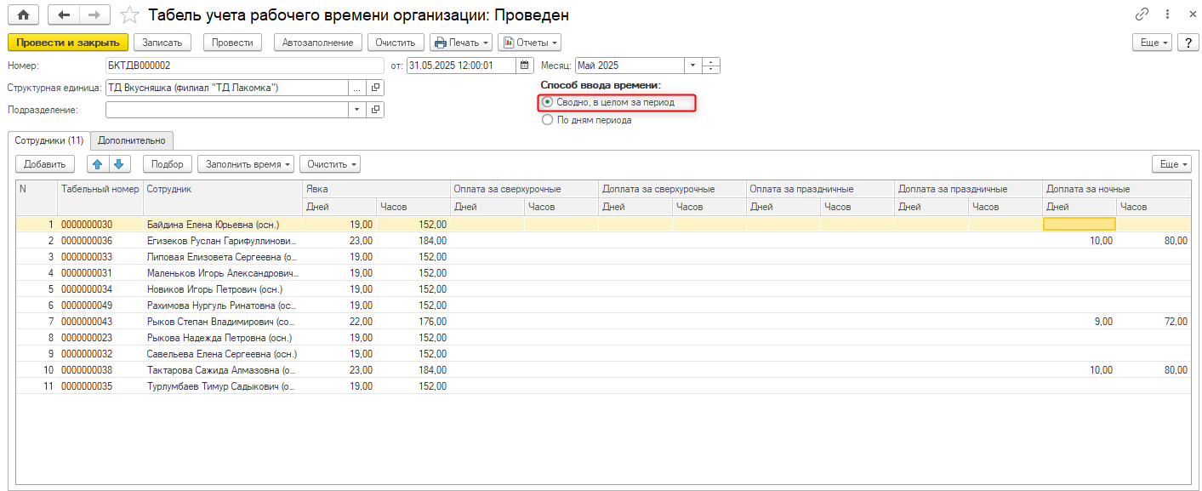
Табель учета рабочего времени с видом заполнения «Сводно, в целом за период»
Данный способ заполнения табеля позволяет вводить данные об отработанном времени сотрудника в целом за месяц по каждому виду времени

Slide 7
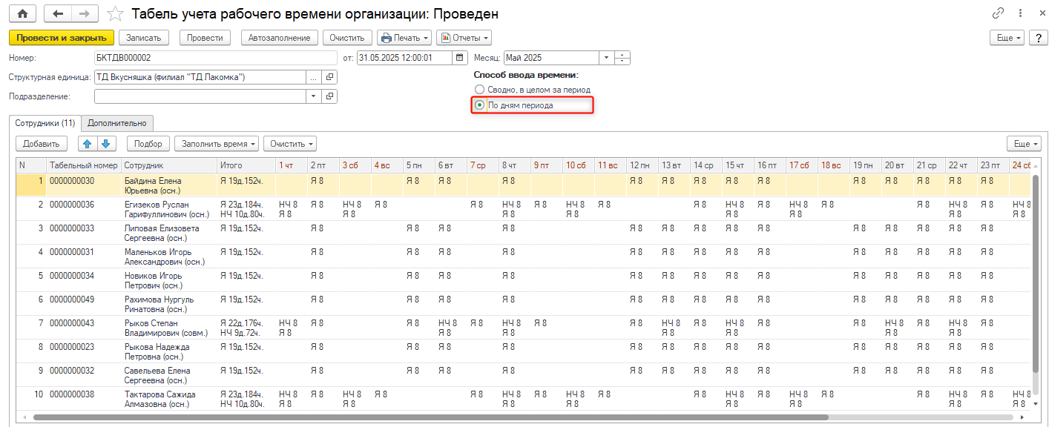
Табель учета рабочего времени с видом заполнения «По дням периода»
Способ заполнения табеля, позволяющий вводить данные об отработанном времени сотрудника за каждый день месяца по каждому виду времени. В случае, если у сотрудника были кадровые перемещения либо изменения начислений в течении месяца, то рекомендуется использовать этот способ ввода данных.

Slide 8
Использование графиков работ
График работы необходимо указывать в кадровых документах приема на работу и перемещения. Если график не назначен сотруднику, он не будет заполнен также и в документе начисления заработной платы, соответственно, расчет начислений от времени работы не будет произведен. Если организация ранее уже вела учет в базе, то можно воспользоваться одним из вариантов:
1.Сформировать кадровые перемещения для всех сотрудников и назначить графики работы на дату начала их использования;
2.По команде «Настройка учета рабочего времени и рабочего места расчета зарплаты» в форме настройки выполнить команду «Заполнить график работы по умолчанию в имеющихся кадровых документах». Открывшаяся обработка позволяет заполнить единый график работы во всех имеющихся кадровых данных. Данный вариант удобен в том числе, если большинство сотрудников работает по одному графику работы, например, по пятидневке.

Slide 9
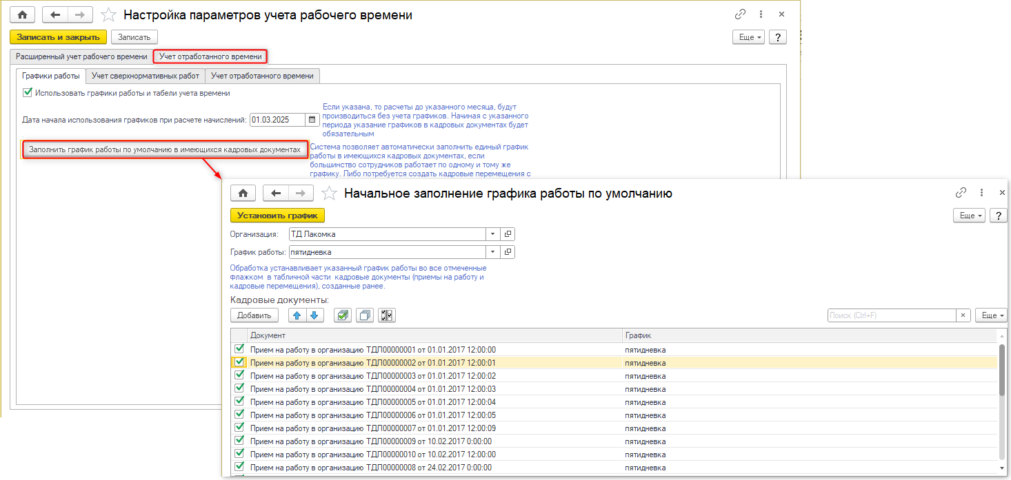
Использование графиков работ
При первом запуске у сотрудников имеющиеся кадровые документы будут заполнены по умолчанию графиком – пятидневка

Slide 10
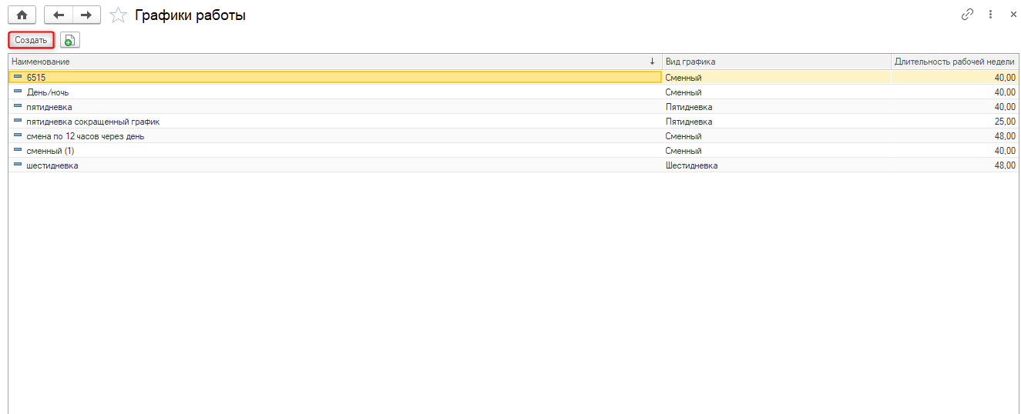
Справочник «Графики работ»
Справочник содержит перечень всех графиков работы предприятия и предназначен для целей учета рабочего времени по принципу отклонений.

Slide 11
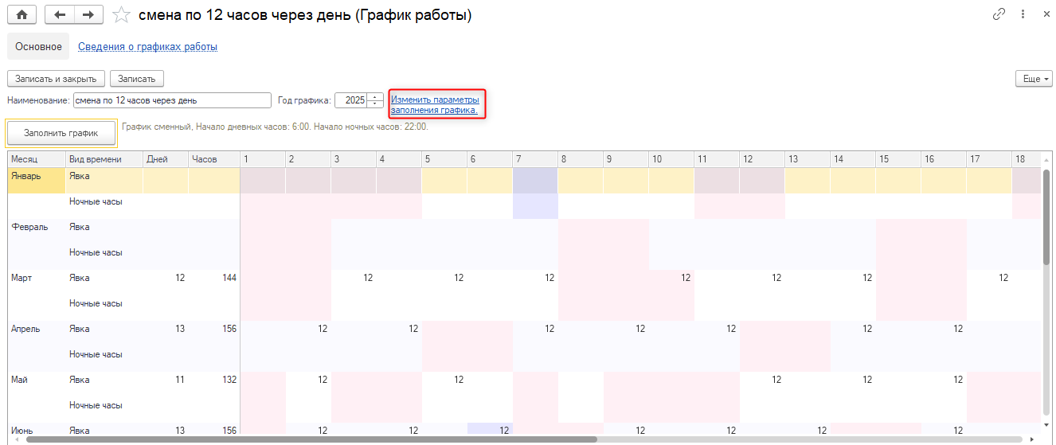
Корректировка графика работ
Для корректировки данных имеющегося графика необходимо изменить параметры, нажав кнопку «Изменить параметры заполнения графика»

Slide 12
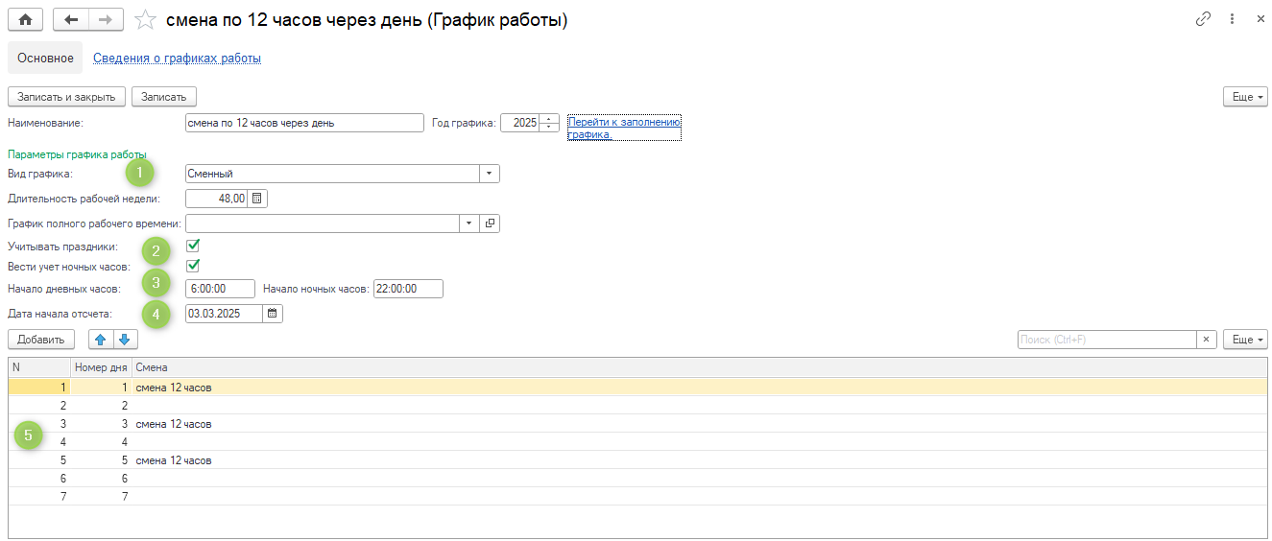
Параметры графика работы
1.Вид графика может быть одного из следующих типов: пятидневный, шестидневный или сменный.
2.Признак «Учитывать праздничные дни» используется в случаях, когда необходимо, чтобы при заполнении календаря графика учитывались праздничные дни по производственному календарю. Смена, выпавшая на праздничный день, в этом случае будет нерабочей.
3.Признак «Вести учет ночных часов» устанавливается в случае, если график предусматривает работу в ночное время, а часы работы в ночное время нужно оплачивать сотрудникам в повышенном размере. При установке признака становятся видимы и доступны для заполнения поля «Начало дневных часов» и «Начало ночных часов».
4. Для сменного графика важно задать дату начала отсчета (дату, с которой может начинаться цикл графика, т.е. первый день графика).
5. Необходимо указать рабочие смены на каждый день цикла. Нерабочие дни цикла также следует вносить в табличную часть, но при этом в эти дни оставлять смены пустыми.

Slide 13
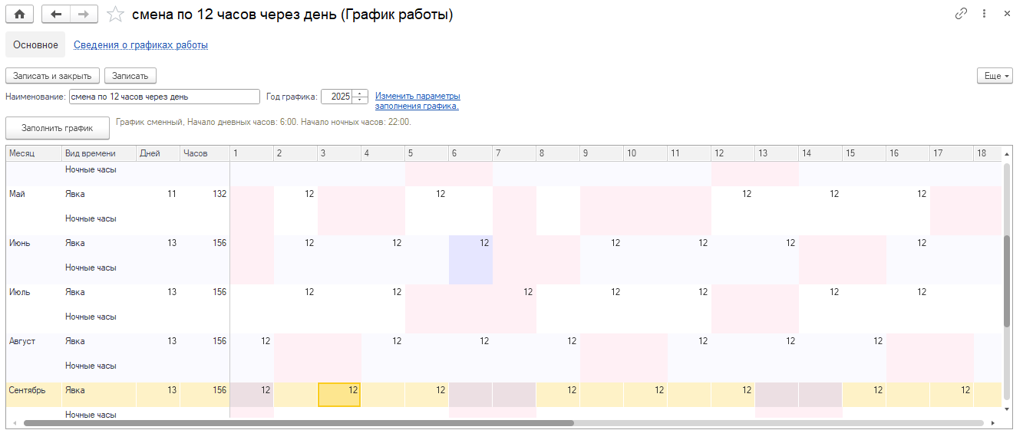
Заполнение рабочего времени
Рабочее время по графикам работы хранится в регистре сведений «Сведения о графиках работы». Информация о рабочем времени доступна на форме записи справочника «Графики работы» в виде таблицы с месяцами в строках и порядковыми номерами каждого дня месяца в колонках.
Таблица формируется по данным регистра сведений «Регламентированный производственный календарь».

Slide 14
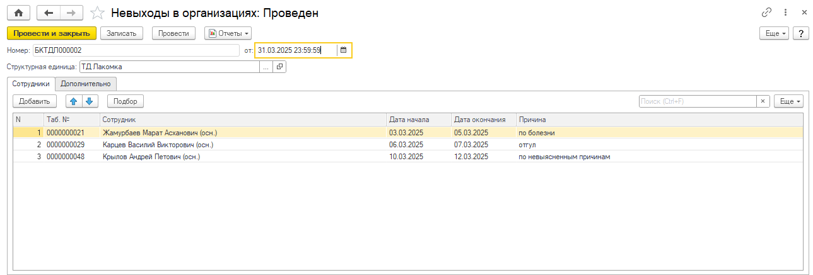
Учет невыходов
Документ «Невыходы в организациях» предназначен для регистрации неоплачиваемого невыхода работника

Slide 15
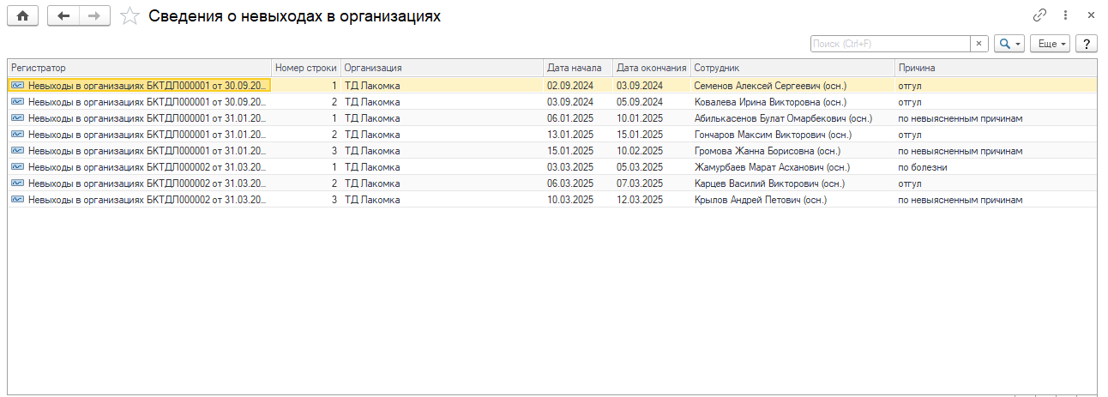
Регистр сведений «Сведения о невыходах в организациях»
В регистре хранятся сведения о зарегистрированных невыходах сотрудников организаций: даты начала и завершения невыходов сотрудников, а также их причина

Slide 16
Обработка «Расчет зарплаты, удержаний, налогов, взносов и отчислений»
Представляет собой инструмент для расчета зарплаты, удержаний, налогов, взносов, отчислений и отражения данных в учете в едином окне.
С помощью данного инструмента Расчет зарплаты, удержаний, налогов, взносов и отчислений могут быть сформированы, рассчитаны и проведены следующие документы:
Расчет удержаний сотрудников организации
Начисление зарплаты сотрудникам организации
Обработка «Расчет зарплаты, удержаний, налогов, взносов и отчислений»
Расчет налогов, взносов и отчислений сотрудников организаций
Отражение зарплаты в регламентированном учете

Slide 17
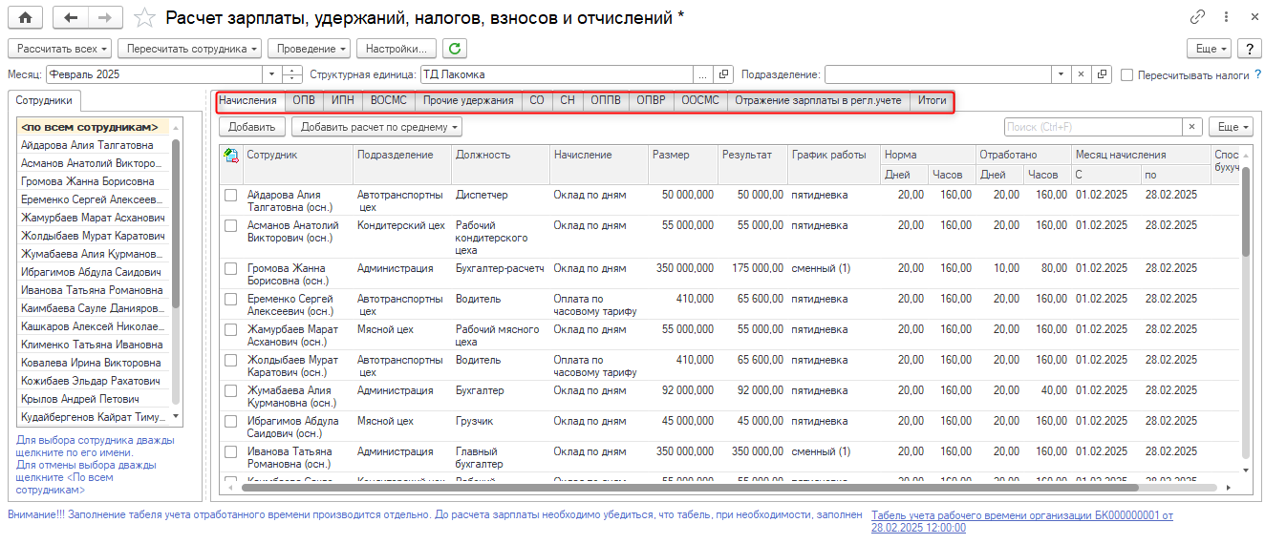
Обработка «Расчет зарплаты, удержаний, налогов, взносов и отчислений»
Данные из всех рассчитанных документов отражаются на соответствующих закладках обработки

Slide 18
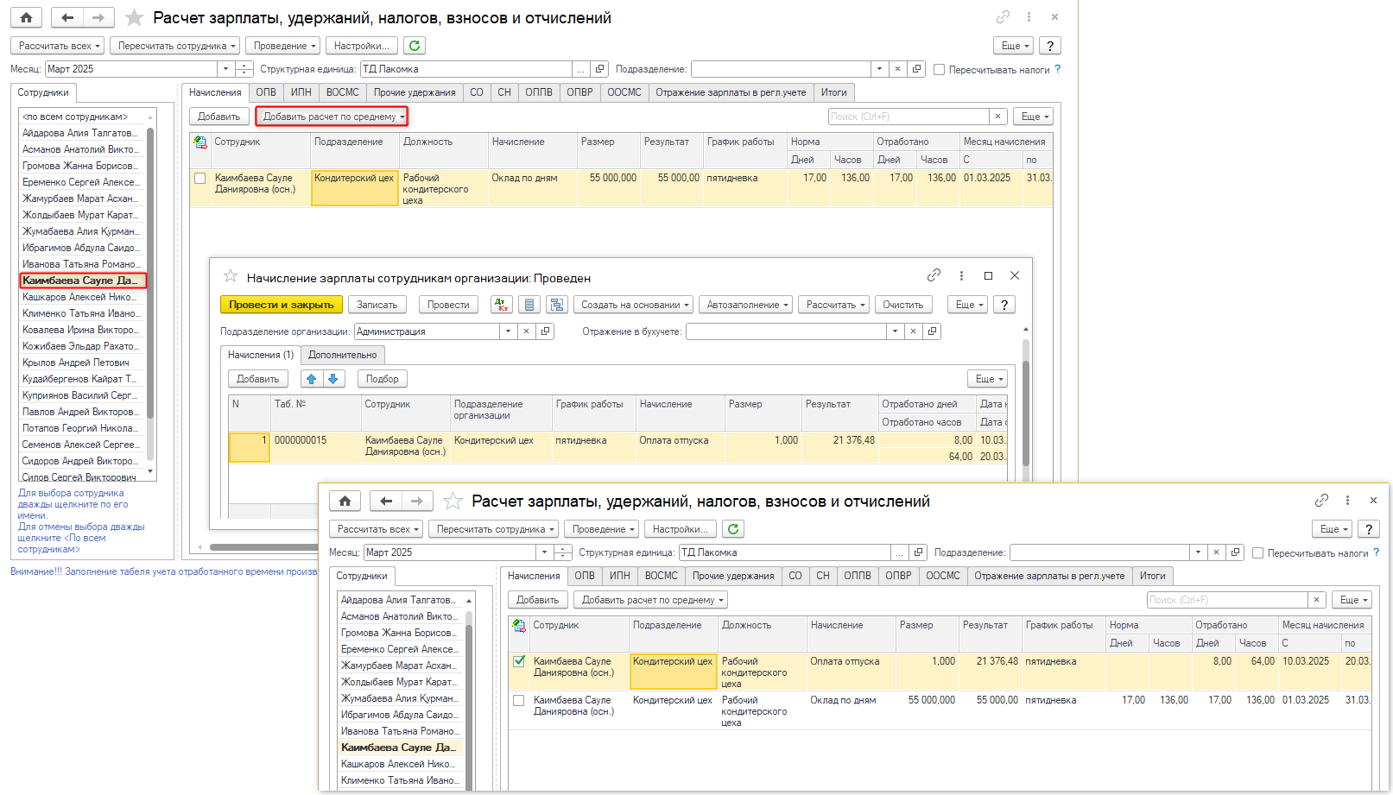
Расчеты в обработке
Предусмотрена возможность при необходимости откорректировать уже существующие начисления, а также добавить новые виды начислений. Так, расчет начислений по средней заработной плате (оплата больничного листа, оплата отпуска, оплата компенсации при увольнении) можно провести в окне обработки, выбрав сотрудника двойным щелчком из списка сотрудников.

Slide 19
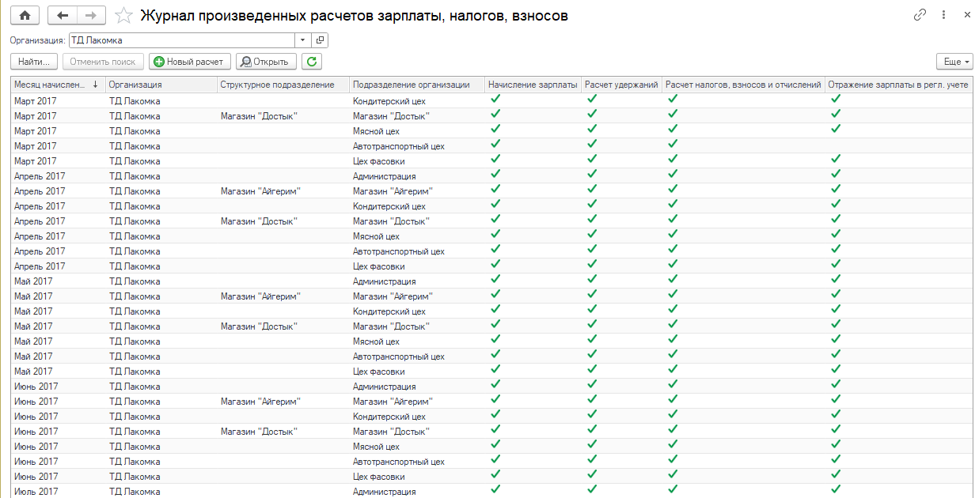
Журнал произведенных расчетов зарплаты, налогов, взносов и отчислений
Обработка предназначена для просмотра рассчитанных периодов

Slide 20
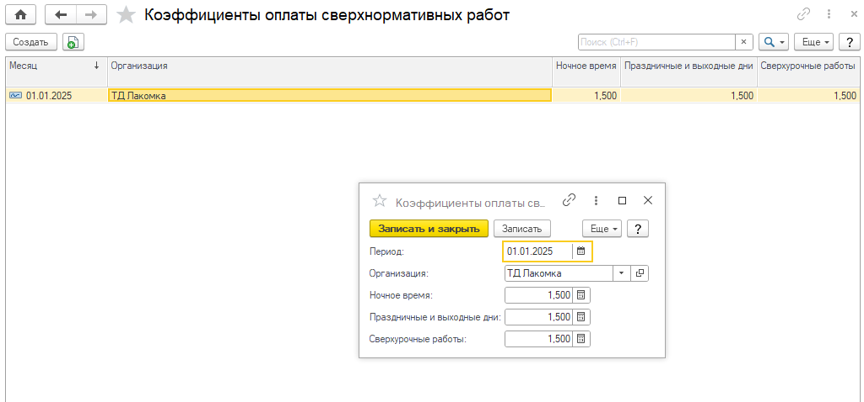
Регистр сведений «Коэффициенты оплаты сверхнормативных работ»
Хранит информацию о размере коэффициентов оплаты работ в ночное время, сверхурочных работ и работ в праздничные и выходные дни.

Slide 21
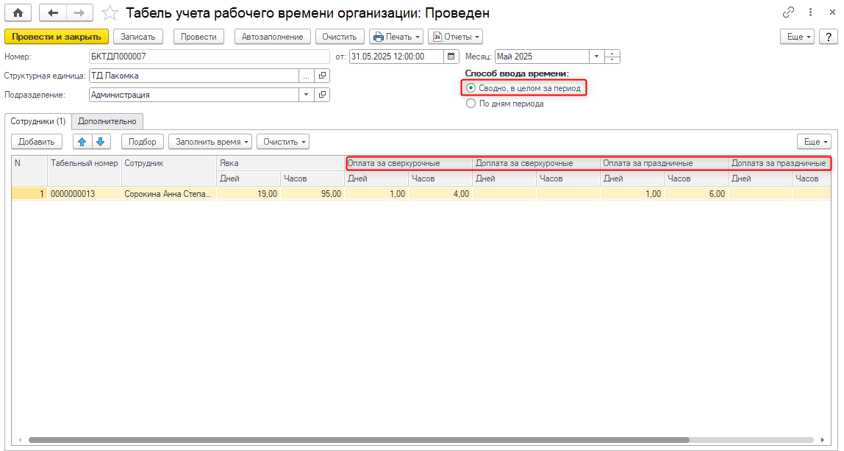
Учет сверхнормативных работ в сводном табеле
При регистрации сверхнормативных работ сотрудника необходимо заполнить данные в одной из соответствующих колонок – «Оплата за сверхурочные», «Доплата за сверхурочные», «Оплата за праздничные», «Доплата за праздничные», «Доплата за ночные», либо в нескольких колонках.

Slide 22
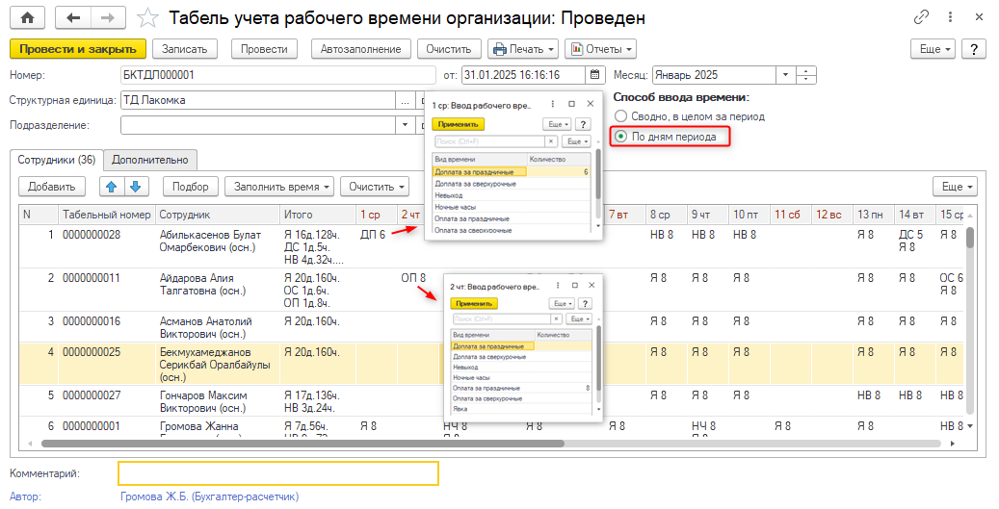
Учет сверхнормативных работ в табеле со способом ввода по дням периода
«Табель учета рабочего времени организации» со способом ввода данных «По дням периода» позволяет ввести сверхнормативные виды работ в табличной части документа.

Slide 23
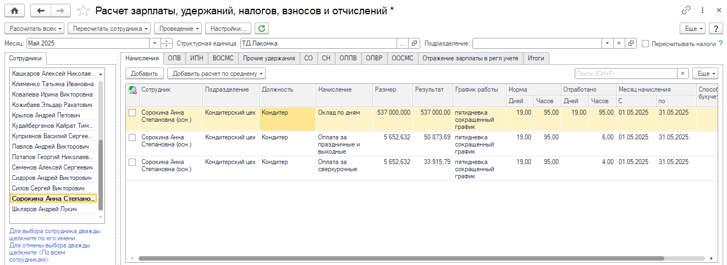
Начисление оплаты по сверхнормативным работам
Проводится в обработке «Расчет зарплаты, удержаний, налогов, взносов и отчислений». При начислении зарплаты учитываются количество часов по сверхнормативным работам, зарегистрированное документом «Табель учета рабочего времени», а колонка «Дней» в документе носит только информативный характер.

